Slide 1
Linux 101
文件、文件系统、分区
文件的特殊权限和属性
文件系统
存储介质与分区
Linux上的分区管理
Notes:
Testing now
<number>

Slide 2
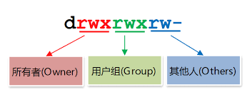
回顾文件权限：
可读、可写、可执行
怎样查看？
有什么作用？
怎样修改？

Slide 3
文件的特殊权限：SUID
出现在文件所属用户的可执行权限位上。一个文件如果设置了 SUID，那么其他用户执行这个文件时，具有文件所有者的权限。
What?

Slide 4
文件的特殊权限：SGID
作用于文件时和 SUID 类似。
作用于目录时，一个用户在该目录下建立的文件都属于这个目录所属的组。

Slide 5

文件的特殊权限：SBIT sticky bit
能够在该目录下创建文件的用户，创建的文件只有自己和 root 可以删除。
So, a directory with sticky bit is sticky, right?

Slide 6
用途？
passwd
多用户共享服务器

Slide 7
What else?
日志（内容只能增加不能修改）
“真”·只读
又是日志（应该立即写入磁盘，不要缓存）
So, attr!
怎样查看？
我想要的功能呢？（a，i，A，S）
怎样修改？

Slide 8
What else?
a 追加
i 只读
A 不改变最后访问时间
S 同步

Slide 9
疑问
文件是怎么存储的？（磁盘上、内存里）

Slide 10
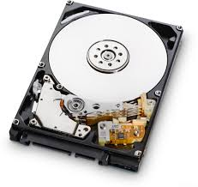
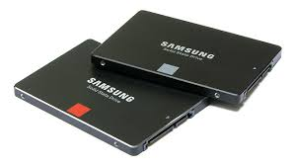

各种存储介质

Slide 11
分区与文件系统
分区
分区表
GPT
MBR

Slide 12
分区与文件系统
文件系统
FAT（u 盘、SD card）
ext4（Linux）
NTFS（Windows）
……

Slide 13

Linux 中的磁盘与分区
/dev
HFS
一切皆文件
磁盘
磁盘分区
Socket
各种终端
……

Slide 14


Linux 中的磁盘与分区
磁盘分区管理工具
fdisk
partprobe
GPArted
分区格式化
mkfs

Slide 15

统计
文件系统的空间占用情况 df
文件的空间占用情况 du

Slide 16

提问环节

Slide 17
The end, thanks!

